Slide 1

直线与角的动态问题
动中找定

Slide 2

线段对角，中点对角平分线
如图，点C是线段AB上一点，AC=6cm,BC=4cm，点M,N分别是线段AC,BC的中点，求MN的长。
直线
线段中点
线段成比例关系
角
角平分线
角的倍数关系
A
M
C
N
B
射线OC是∠AOB内的一条射线，∠AOC=60°，∠BOC=40°，OM、ON分别平分∠AOC与∠BOC，求∠MON的度数。

Slide 3

难度升级
如图，线段AB=2BC，DA=3/2 AB，M是AD中点，N是AC中点，试比较MN与AB+NB的大小。
D
N
B
C
M
A

Slide 4
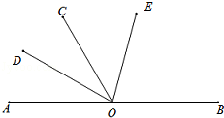
难度升级
如图，∠AOB是平角，射线OD平分∠AOC，射线OE平分∠BOD，且∠BOC=4∠AOD，求∠COE的度数．

Slide 5
挑战
终极
已知点A在数轴上对应的数为a，点B对应
的数为b，且a，b满足
（1）求线段AB的长；
（2）如图1，点C在数轴上对应的数为x，且x是方程
的根，在数轴上是否存在点P使PA+PB=1/2BC+AB？
若存在，求出点P对应的数；若不存在，请说明理由。
（3）如图2，若P点是B点右侧一点，PA的中点为M，N为PB的三等分
点且靠近与点P，当P在B的右侧运动时，有两个结论：①PM-3/4BN
的值不变；②1/2PM+3/4BN的值不变，其中只有一个结论正确，请
判定并求出其值；

Slide 6
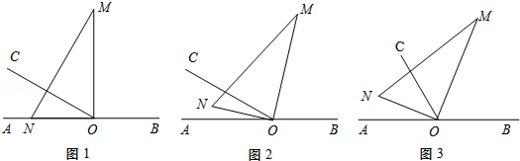
挑战
终极
如图1，O为直线AB上一点，过点O作射线OC，
∠AOC=30°，将一直角三角板（∠M=30°）
的直角顶点放在点O处，一边ON在射线OA上，
另一边OM与OC都在直线AB的上方．
（1）将图1中的三角板绕点O以每秒3°的速度沿顺时针方向
旋转一周．如图2，经过t秒后，OM恰好平分∠BOC．①求t的值；
②此时ON是否平分∠AOC？请说明理由；
（2）在（1）问的基础上，若三角板在转动的同时，射线OC也
绕O点以每秒6°的速度沿顺时针方向旋转一周，如图3，那么
经过多长时间OC平分∠MON？请说明理由；
（3）在（2）问的基础上，经过多长时间OC平∠MOB？
请画图并说明理由．

Slide 7

知识小结
（1）线段中要注意比例关系
（2）角中的动态问题重点分析运动中不变的等量（比例）关系。

